Slide 1
レポート作成セミナー 「テーマ設定と資料の探し方」
立教大学 池袋図書館 法学研究科ラーニングアドバイザー 2024年11月14日（木）12:40〜
１．レポートとは何か？
２．レポート課題の確認
３．テーマの設定
４．資料の探し方
補足：読み手に理解してもらえるレポートを書くために
Notes:
p.0
本日はレポート作成セミナーにご参加いただきありがとうございます。
本日は、「テーマ設定と資料の探し方」と題してお話しさせていただきます。
構成としましては、このような形で進めて参ります。

Slide 2
⒈レポートとは何か？⑴
自ら問題を提起し、その問題について論理的に説明し、自らの意見を客観的に検証可能なかたちで論証していく文章。
ある素材（テキスト、考え方、概念、事件、出来事など）について、自ら思考した過程や途中経過を文章にしたもの。
自分の〝いいたいこと〟を第三者に伝える、一言で言えば報告書。
重要な点は、感想文とは違うということ！
Notes:
p.1レポートとは何か?
はじめに、レポートとは何か？ということから始めていきましょう。レポートとは、端的に言えば、「自ら問題を提起し、その問題について論理的に説明し、自らの意見を客観的に検証可能な形で論証していく文章」と言えます。
もっと簡単に言えば、ある素材、たとえば、テキスト、考え方、概念、事件、出来事などについて自分自身が思考したプロセスや途中経過を文章にしたものです。
自分の言いたいこと、考えていることを第三者に論理的に伝える、一言で言えば、報告書です。

Slide 3
⒈レポートとは何か？⑵
・論証と感想は違う！
⇒客観性、一般性があるかどうか
良いレポートと悪いレポート
〈良い例〉
① 裏付けに基づいた自分の考えを、
② 決まった形式で、
③ 客観的・論理的に書く。
〈悪い例〉
① 感じたままを、
② 書きたい順序で、
③ 主観的に書く。
Notes:
p.2レポートとは何か？（2）
レポートで特に重要になるのが、論証と感想は違うということです。レポートは感想文ではありません。レポートは、客観性や一般性がある文章のことを言います。
みなさんが小中学校でやってきたような読書感想文とは異なり、レポートでは裏付けに基づく自分の考えを、客観的、かつ論理的に書いていく必要があります。
その際に重要となるのが、形式です。読み手を説得するために、読んでいる相手に納得してもらえるように、決まった形式で客観的・論理的に書いていく必要があります。
形式としては、たとえば問題の所在を明らかにする、つまり問題設定を行う導入部分、実際に検討していく本論、そしてその結果辿り着いた自分の見解を主張する結論などといった形になります。
一方、自分が感じたままを順序を考慮せず、主観的に書いてしまうと感想文のようになってしまいがちです。

Slide 4
⒉レポート課題の確認⑴
資料などの内容をまとめる報告型
①既に持っている資料から報告するタイプ／②自身で資料を集めて報告するタイプ
例「講義のうち二つの回（あるいはテキスト、あるテーマについてなど）を選択し、
内容/概要をそれぞれ〜〜字でまとめなさい。」
自身の主張と論拠を述べる論述型
③問題が与えられた上で論じるタイプ／④問題を自分で立てて論じるタイプ
例「授業で扱った具体的事例（テーマ）を一つ選び、それについて授業内容
を踏まえて、論じなさい。」
Notes:
p.3レポート課題の確認
続いて、レポートに取り組む際の最初のステップとして、課題の確認に移ります。レポートを書き始める前に、出された課題がどのようなものなのかを確認しましょう。
レポート課題を二つに大別すると、おおよそ内容をまとめる報告型と、自身の主張と論拠を述べる論述型に分けられます。
報告型には大きく分けて、①既に持っている資料から報告するタイプと、②自身で資料を集めて報告するタイプの二種類があります。
課題文の例として、たとえば「講義のうち、二つの回を選択し、授業の内容をそれぞれ〜〜字でまとめなさい」という場合には①に該当します。
なお、テキストを読んでまとめるというものであったり、あるテーマについてまとめるという場合もあります。
たとえば「講義で扱った地球温暖化について、参考文献を一冊以上読んでまとめなさい」といった課題になると、②に該当します。
一方、論述型には大きく分けて、③問題が与えられた上で論じるタイプと、④問題を自分で立てて論じるタイプの二種類があります。
たとえば、「授業で扱った具体的事例（テーマ）を一つ選び、それについて授業内容を踏まえて、論じなさい」といった場合には③に該当します。
あるいは、問題設定も自分で行わなければならない場合もあります。たとえば「授業で扱った内容に関連するテーマで自由に論じなさい」などという場合などです。
課題の内容をしっかり確認してレポートに取り組みましょう。
また、課題内容で疑問に思ったことは、出題者、担当の先生に早めに確認するようにしましょう。

Slide 5
⒉レポート課題の確認⑵
〜書式・形式を守ろう！〜
例･･･氏名・学籍番号・授業科目名などはどこに書くのか、タイトルや表紙を付けるか否か、ページ番号が入っているか、どのように出典を示すのか、参考文献リストはつけたか、指定された字数を守っているか…
指定された書式・形式を必ず守ることが重要！
たとえば、「4000字程度」と言われたら3600〜4400字（±10%の範囲内）に、「4000字以内」と言われたら、3600〜4000字（上限字数の90%以上書く）に収めるとOK 立教大学 大学教育開発・支援センター『MASTER OF WRITING』より）
Notes:
p.4 レポート課題の確認
レポート課題の確認の最後に、指定された書式・形式を確認しましょう。
書式・形式とは、たとえば氏名や学籍番号を記入する位置、タイトルや表紙をつけるかどうか、ページ番号を入れるのかどうか、出典の示し方、などです。
書式・形式はいろいろありますが、指示されたことを守ることが大切です。レポートを評価する教員の方々は、何人ものレポートを読んで評価する訳ですので、指定された書式・形式が守られていないと、そもそも読む気にもなりません。指定された書式・形式は必ず守りましょう。
書式・形式が細かく指定されていない場合もありますが、とにかくレポートを実際に書いていく前に必ず確認するようにしましょう。

Slide 6
⒊テーマの設定⑴——テーマの決め方
テーマは一つに絞り、なるべく具体的に、狭めることが重要！
＊論述型のレポートではここが重要！
悪いテーマ
:曖昧…
:漠然…
日本の政治と若者について、
自由に論じなさい。
良いテーマ
:具体的！
:狭い！
若者の政治的無関心
について
20代の若年層の
自民党総裁選への関心を
育む/阻むにあたっての
SNSの影響について
Notes:
p.5 テーマの決め方
レポートのテーマ決めのトピックに移ります。今回は先ほど紹介したレポート課題の分類のうち、問題を自分で立てて論じるタイプを例にお話しします。
テーマは、特に論述型レポートの場合、テーマや対象を一つに絞って、なるべく具体的に、なるべく狭める必要があります。
たとえば、「日本の政治と若者について自由に論じなさい」という課題が出されたとしましょう。
この課題に対して、「若者の政治的無関心について」というテーマや題名ではあまり良くありません。曖昧で漠然としすぎています。というのも、たとえば、「若者」ってどのくらいの年齢なのか、「政治的無関心」って具体的には何か、などが具体化されていないからです。また、若者が無関心と決めてかかって良いのか？という問題もあるでしょう。
ですので、このような課題が出された場合には、たとえば次のように具体化してあげると良くなります。
「20代の若年層の、自民党総裁選への関心を、育むもしくは阻むにあたってのSNSの影響について」といった形です。

Slide 7
⒊テーマの設定⑵——テーマの考え方①
⒈講義内容を振り返る。
⒉頭の中で印象に残っている話を膨らませる
他の事例、地域との比較？
自身の体験との比較？
自身の問題関心
興味のある事件、出来事との関連？
関連しそうな書籍・論文…から考える。
後に、本論で活きてくる
Notes:
p.6テーマの考え方
では、そうしたテーマはどのように考えればよいのか、についてですが、ここでは、テーマの考え方の一例として、まず講義内容を振り返り、そこから出てきたもの、印象に残っていること、などについて自分の頭の中で話を膨らませるという方法を紹介します。

Slide 8
手順1. 講義内容を振り返る
⒊テーマの設定⑵——テーマの考え方②
講義から次の4点を探してみましょう
A.「目から鱗」：なるほど！◎
B.「激しく同意」：そうだそうだ！○
C.「納得いかない」：なんか変？△
D.「激しく反発」：認められない！×
戸田山和久（2002）『論文の教室』より
Notes:
p.7手順1 講義内容を振り返る
講義内容から、
A「目から鱗」：なるほど！と思ったこと。
B「激しく同意」：そうだそうだ！と思ったこと。
C「納得いかない」：なんか変？と思ったこと。
D「激しく反発」：認められないと思ったこと。
を探してみましょう。
それぞれベクトルは異なりますが、これらは講義の中でご自身の中で印象に残っている点かと思われます。

Slide 9
⒊テーマの設定⑵——テーマの考え方③
講義内容をうまく振り返れないときは…
一番心に残ったことや面白かったこと、 覚えていることならば、書けるのでは…？
キーワード、関心、疑問、興味、主張等を
紙に自由に書き出してみましょう！
Notes:
p.8講義内容をうまく振り返れないときは
講義内容をうまく振り返れないときは、まずは講義を受けてご自身の中で一番心に残っていることや面白かったこと、覚えていることを自由に書き出してみるとよいでしょう。
自分の興味や関心のない物事について考えることはあまり楽しくありませんが、自分が印象に残っている＝つまり自分が興味があることであれば、そうではない場合よりもレポートも楽しく取り組めます。

Slide 10
⒊テーマの設定⑵——テーマの考え方④
手順2. 頭の中で話を膨らませる
A.～D. からテーマを設定しよう
A. or B. の場合 ･･･「〇の原因は×である」という先生の説明は納得
→ でも、他の要因（△）はないだろうか？
別の事例（☆）でも○の原因は×なのか？
⇒ 【テーマ例】「△からみる〇の原因」
C. or D. の場合 ･･･納得のいかない理由・疑問に思った理由
→ 「〇の原因は△ではないのか？」
⇒ 【テーマ例】「〇における△の影響」
Notes:
p.9手順2 頭の中で話を膨らませる
振り返りができたら、頭の中で話を膨らませる手順に移ります。
先ほどのスライドで紹介しましたが、7ページ目のスライドで紹介したA〜Dに従ってテーマを設定してみましょう。
たとえば、AあるいはB、つまり「○の原因は×である」という先生の説明は納得できた場合には、他の要因（△）は考えられないか、もしくは別の事例★に当てはめてみても先生の説明はうまくいくのかなどと思考を膨らませていきます。この場合のテーマ例としては、「△からみる○の原因」といったものが考えられます。
一方、CあるいはD、納得行かない・疑問に感じた場合、その理由を論理的に説明する必要があります。つまり、「○の原因は△ではないのか？」となったら、「○における△の影響」などがテーマになります。場合によっては全く別の因果関係を持ってきて論じるという可能性もあるかもしれません。

Slide 11
手順2. 頭の中で話を膨らませる
⒊テーマの設定⑵——テーマの考え方⑤
以下のことも想像してみましょう
他の事例、地域では？
私が体験したことと違う／同じ！
趣味に当てはめると？
あの事件・出来事では？
関連しそうな書籍・論文では〜〜と書かれていた。
Notes:
p.10手順2 頭の中で話を膨らませる2
話を膨らませる上では、以下のことも検討してみると良いかもしれません。
他の事例、地域ではどうなのか？各々自身が実際に体験したこと、見てきたことと違う、あるいは同じ場合、趣味に当てはめたり、あるいは何か思い浮かぶ事件・出来事など具体的な事例との関係はどうなのか？や、関連しそうな書籍・論文ではこう書かれていた...など拡げていきましょう。

Slide 12
手順2. 頭の中で話を膨らませる—キーワードをマッピングする
⒊テーマの設定⑵—テーマの考え方⑥
日本の政治と若者について自由に論じなさい
未成年なのか、
成人以上なのか…？
日本の政治…
最近何かあったかな…？
若者とは具体的に？
若者以外は政治的関心が高いのか？
ここも比較できるかも
若者は政治的に無関心というイメージ…本当なのか？
石破さんが首相になったな…
あ！自民党の総裁選をやってた…！
SNSだから意見を言っているのか？
SNSの影響はあるのか？
でもSNS上で友人や若い人が総裁選への意見を言っていた…
立憲民主党も代表選をやってた…比較するならここかな？
20代の若年層の自民党総裁選への関心を
育む/阻むにあたってのSNSの影響について
Notes:
p.11
テーマに関する問いを立てる際に、思いつくだけ関連するキーワードや問いを書き出して、マッピングし、思考を整理しましょう。
スライドは、例として、先ほどお話した、「日本の政治と若者について自由に論じなさい」という課題でマッピング化したものです。
（以下、アニメーションの順番のメモ）
石破さん→若者って未成年なのか成人以上なのか→政治的無関心のイメージ→SNSで意見を言ってる友達→SNSだから意見を言っているのか→こうした思考の過程で、テーマが設定される。
比較としては例えば他の政党の代表選挙や若者以外という視点などがあり得る。

Slide 13
テーマ設定
講義内容
関連する理論・主張
思案
＊納得なのか／反対なのか、
＊他の文献・事例ではどうなのか？
仮説
リサーチ・クエッション
＊XはYである。＊SとTは関連がある。
＊○○とは、△△ではなく、〜〜ではないのか？
本論
理由1
根拠1,2…
理由2
＊文献＊統計＊事例
＊アンケート
＊聞き取り
＊現地調査データ
結論
Notes:
p.12
これまでの話を総合すると次のような図になります。
テーマ設定においては、課題内容を確認して講義内容を振り返り、興味関心のある事柄や印象に残っている事柄など必要に応じてマッピングします。
納得なのか反対なのか、他の文献や事例ではどうなっているのかなど、それに対する自分の見解や自分なりの応答を通じて、テーマを設定します。
今度は、設定したテーマに対して、実際に検討した結果をもとに仮説あるいはリサーチクエッションを設定します。＊XはYである。や＊SとTは関連がある。などです。
レポートの本論では、その仮説あるいはリサーチ・クエッションに対するご自身の答えを支持する理由を根拠とともに記述します。根拠としては特に、文献・統計資料、事例などが必要不可欠になります。ここが感想文とレポートの異なる点です。つまり、自分の見解を、裏付けに基づいて論証するということです。これらをまとめた上で、結論に至ります。
これはレポートのみならず、卒業論文などでもおよそ同じようなプロセスを踏むことになります。

Slide 14
⒋資料の探し方⑴
テーマの設定・絞り込み、仮説の検討や検証のために、
適切な文献・資料を探しましょう。
図書・雑誌論文
OPAC（立教大学図書館蔵書目録）
CiNii Research
Google Scholar
J-STAGE
Science Direct
など
新聞・雑誌記事
朝日新聞クロスサーチ
ヨミダス（読売新聞）
毎索（毎日新聞）
日経テレコン21（日経新聞）
産経新聞データベース
など
Notes:
本日の4つ目のテーマ、資料の探し方です。
テーマの設定・絞り込み、仮説の検証のために図書館を利用して文献・資料を探しましょう。
先ほども述べた通り、自分の主張を客観的に論じていくには、資料による裏付けが必要となります。特に書籍などの文献、論文など、あるいは新聞・雑誌記事に関しては、スライドに挙げた検索ツールで調べると楽です。特に立教大学図書館は非常に豊かなリソースを備えていますのでぜひご活用ください。

Slide 15
図書・雑誌の検索
⒋資料の探し方⑵
立教大学図書館HPトップページ（https://library.rikkyo.ac.jp/ 2024/10/20閲覧）を編集
蔵書検索（OPAC）：立教大学図書館所蔵の書籍・雑誌検索ツール。
→探している文献が立教大学図書館に無い場合…諦める必要は無し！
山手線コンソーシアムで再度検索！一部他大学の図書館利用も可能！
または、有料となるが文献複写・貸借も可能！
探している文献が見つからない時は、気軽にLAにご相談ください！
Notes:
文献の調べ方についてもう少し詳しく紹介します。
まずは何か特定の本を探している場合には、図書館の蔵書検索（OPAC）で検索してみましょう。本のタイトルや著者名から検索できます。
残念ながら立教大学図書館にその本の所蔵がないという場合にも諦める必要はありません。立教も加盟している山手線コンソーシアムで一部の他大学の図書館も、テスト期間など例外を除き使ったり本を借りたりすることができます。
また、それでも手に入らないという場合にも諦める必要はありません。どうしてもその本を参照したいという場合、図書館のサービスで学外の図書館から取り寄せることも可能です。ただ、このサービスは送料など自費になりますので、ご注意ください。
何か特定の本を探しているのではなく、関連する本を全体的に調べてみたいという場合にも、テーマに関連するキーワードで文献検索をすると関連する文献をザッと見ることが出来ます。
文献が見つけられない、なかなか手に入れられないという場合は気軽にラーニングアドバイザーや池袋図書館地下1階のレファレンスカウンターに相談にいらしてください！

Slide 16
新聞・雑誌記事の検索
⒋資料の探し方⑶
図書館のホームページの「データベース」から、各種新聞・雑誌記事データベースへアクセスできます。
READ（Rikkyo Educational and Academic Discovery Service） ：一番右の欄は、立教大学図書館が契約するデータベースの一部をまとめて検索できるツールです。 ：一つの検索窓から、図書館リソースを一括で検索することができます。
：文献・新聞記事・論文などを一挙に検索したい場合には便利！
立教大学図書館HPトップページ（https://library.rikkyo.ac.jp/ 2024/10/20閲覧）を編集
Notes:
また、先ほど紹介した新聞・雑誌記事の検索ツールは、蔵書検索（OPAC）の右隣のデータベースにあります。
個々のツールの使い方に関しては本日は省略しますが、もし何かわからないことや不安などがあれば、ぜひラーニング・アドバイザーにお越しください。
また、立教大学図書館の蔵書検索や契約しているデータベースから一挙に統合して検索する便利なツールもあります。
それが一番右のREAD統合検索という機能です。関心のあるテーマについてどんな資料があるのか一挙に見てみたいという場合にはぜひご活用ください。

Slide 17
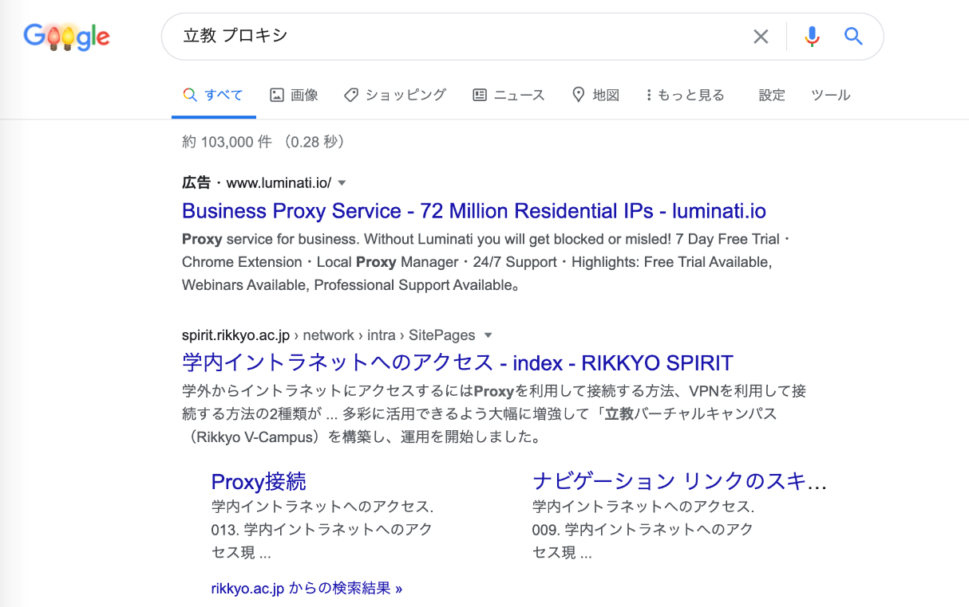
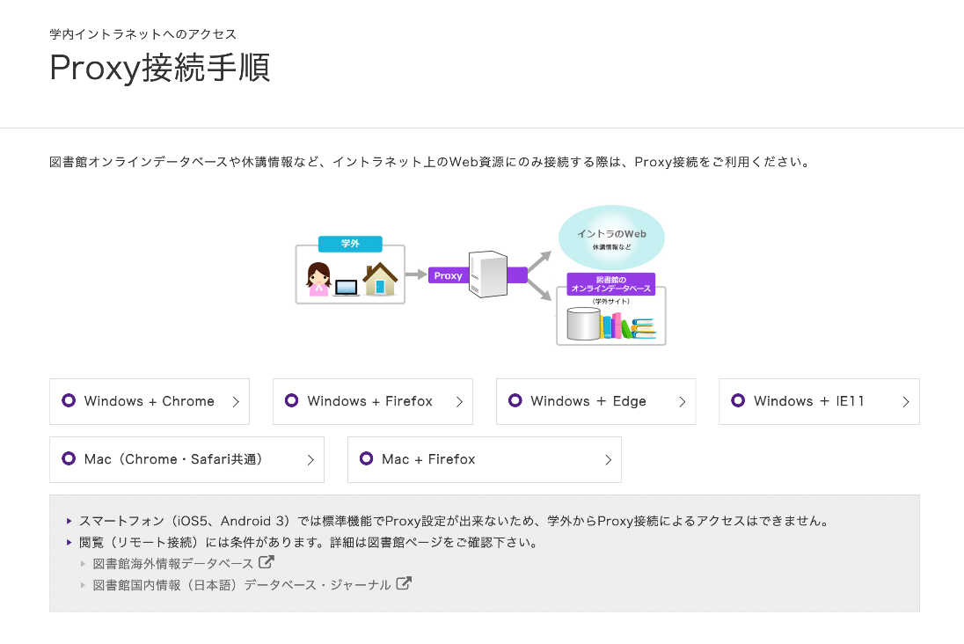
学外からデータベースを利用する
⒋資料の探し方⑷
立教大学が契約しているデータベースには、学外からリモートで利用できるものがあります。
以下のページを参考にプロキシ設定を行なってからご利用ください。
RIKKYO SPIRIT（https://spirit.rikkyo.ac.jp/mc/network/intra/SitePages/013.aspx 2024/10/20閲覧）
Notes:
図書館のデータベースは学外からもアクセス可能です。
それらを学外から閲覧する場合、プロキシの設定を行う必要があります。
「立教 プロキシ」で検索。RikkyoSpiritの「学内イントラネットへのアクセス」ページの「Proxy接続手順」を押し、ご自身の利用している環境に合わせてプロキシ設定を行ってからご利用ください。
この点の詳細は、PCヘルプデスクにお伺いください。

Slide 18
⒋資料の探し方⑸
検索の論理演算
‘AND’ ‘OR’ ‘NOT’検索を使い、欲しい文献・資料を探しましょう。
#1 AND #2：#1と#2の両方が含まれるデータを検索
#1 OR #2：#1または#2のいずれかを含むデータを検索
#1 NOT #2：#1を含むが、#2を含まないデータを検索
医学誌Web HELP（http://www.jamas.or.jp/web_help5/ 2017/12/19閲覧）より転載
Notes:
資料の検索の際にはANDやORといった演算子を用いることで、効率的に資料検索ができます。
たとえば自由主義や民主主義、自由民主主義を例に考えてみましょう。
自由主義を#1とし、民主主義を#2としましょう。
#1AND#2では、自由主義と民主主義の両方を含む結果が出ます。検索結果としては一番狭いです。
#1or#2だと、自由主義、民主主義、自由民主主義のすべてが検索結果に出てしまいます。こちらは膨大な量が出てきてしまう恐れがあります。
自由主義、もしくは民主主義のどちらかの文献を探したい場合は、#1not#2や#2not#1で検索しましょう。
いかに検索結果を絞れるかが、膨大な量の文献の中から自分の探している文献を探すためのポイントです。

Slide 19
補足 読み手に理解してもらえるレポートを書くために⑴
〜レポートを書く時の心構え〜
「よいレポートを書こう！」よりも、
「わかりやすいレポートを書こう！」
※文章のわかりやすさとは、単に言葉が単純なことではない！
話の筋が通っていること、言い換えれば、文章が論理的だということ！
Notes:
本セミナーの最後に、読み手に理解してもらえるレポートを書く方法について簡単に注意事項を説明します。
まず、レポートを書く心構えとして、「よいレポートを書こう！」の前に、「わかりやすいレポートを書こう！」に意識を向けることが大切です。
注意する必要があるのは、文章のわかりやすさとは、単に簡単な言葉を使っていたり議論が単純なことではなく、話の筋が通っていること、言い換えれば、文章が論理的に書かれているということです。

Slide 20
補足 読み手に理解してもらえるレポートを書くために⑵
文章のわかりやすさを作るために具体的に意識すること
：一文を短くする。無闇に一文を長くしない。大原則！！
例：「〜だが、〜である。」→「〜である。しかし〜である。」
：話し言葉や口語ではなく、書き言葉、文語で書く。
例：「〜です。」→「〜である。」その他、レポートに適した言葉を使う。
：主語と述語の関係を明確にする。修飾語がどの語にかかるのかにも注意！
：曖昧な言葉を避ける。言葉を厳密に使って、論述していく。
：文章を書き終わったら、自分の文章を読者の視点から読んでみて、客観的となっているか、
論理的になっているかを確認する。これが一番重要！！
Notes:
p.22
次に、文章のわかりやすさをつくるために具体的に意識することについてお伝えします。
大原則は、一文を短くすることです。みなさんも文献を読む時に、一文が長すぎるとよく分からなくなりますよね？教員も同じです。読者が読みやすいように、一文はなるべく短くして、無闇に長い文を書かないようにしましょう。
その他の注意事項についてはここでは省略しますが、各々確認しておいてください。
もっとも、一番重要なのは、文章を書いた後に、自分の文章を他人の視点に立って客観的に読んでみるということです。文章が論理的になっているか、何かおかしいところがないかを確認することが重要です。

Slide 21
補足 読み手に理解してもらえるレポートを書くために⑶
レポートを書く際の全般的に注意すること
：引用/参照は慎重に、正確に行う！！
→自らの意見を客観的に検証可能なかたちで論証していく文章であるレ
ポートを書く際に、自らの意見を裏付ける根拠が必要。
→そうした際に、学術書籍、論文、新聞記事、データなどから引用をした
り参照をしたりする必要がある。引用/参照を慎重に、正確に行う。
⇨他人の文章/著作物から出典を示さずに引用をすると、盗用になる。
Notes:
最後に、レポートを書く際に全般的に注意することについて述べておきます。
レポートとは、最初にも述べた通り、自らの意見を客観的に検証可能な形で論証していく文章です。その際に、自らの意見を裏付ける根拠というものが必要になります。そうした根拠とは、学術書籍や論文における叙述、新聞記事に記載されている事実、政府官庁や自治体、企業などが提示しているデータなど様々にありますが、根拠がなんであれ、他人から何かしらの考えを借りる際には引用/参照を行うことになります。他人の文章や著作物から出典を示さずに引用をすると、盗用になります。これはレポートの評価以前に、重大な不正行為であり、厳正に処罰されます。レポートや卒業論文などに必要不可欠である引用/参照を行う際には、慎重に、かつ正確に行いましょう。
引用や参照で何かお困りの際には、いつでもラーニングアドバイザーにお越しください。また、図書館webサイトのFAQにも有益な情報を載せていますので、そちらも是非ご参照ください。

Slide 22
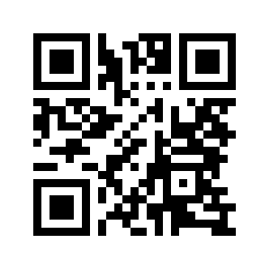
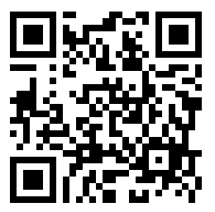
ありがとうございました！ 質問があれば、 ラーニングアドバイザーへ！
http://s.rikkyo.ac.jp/LA
本日のセミナーはいかがでしたか？
アンケートにご協力ください
Notes:
以上です。ありがとうございました。
ぜひアンケートにもご協力ください。

